Slide 1









实验5-7
-电信1901 郑有才-

Slide 2
CONTENTS
目 录
01.
十进制化二进制
02.
十进制化八进制
03.
十进制化16进制

Slide 3
01
十进制化二进制

Slide 4
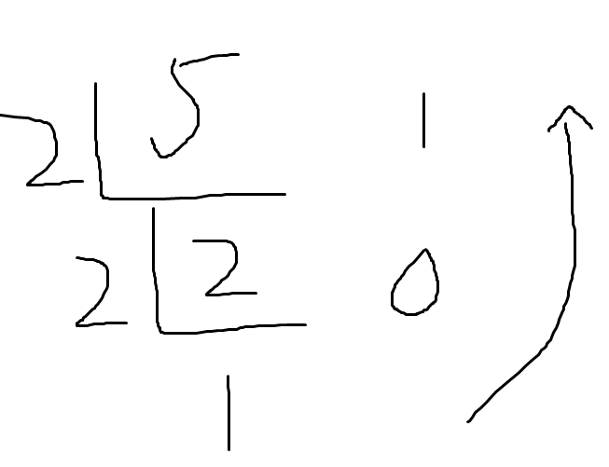

主干：递归函数的 应用
1） 在每一次调用自己时，必须是（在某种意义上）更接近于解；
2） 必须有一个终止处理或计算的准则。
为数不多的课本无bug情况
以十转二为例：
if (a >= 2) //终止条件
show(a / 2); //不断去接近解
cout << a % 2;

Slide 5


枝叶注释
#include <iostream>
using namespace std;
//十进制转二进制
class Date
{
private:
int x;
/*
递归块
*/
public:
Date(int xx) { x = xx; } //初始化
void print() //打印结果
{
int a = x;
show(a); //调用递归
}
};
//主函数
int main()
{
int x;
cin >> x;
Date A(x);
A.print();
return 0;
}

Slide 6
02
十进制化八进制

Slide 7
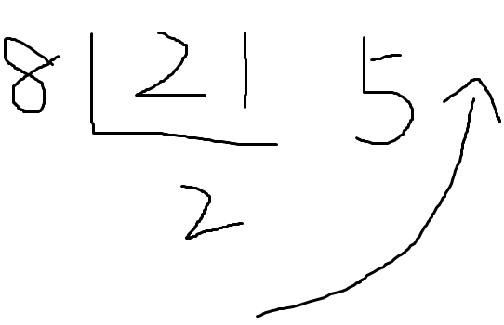



主干：递归函数的 应用
十进制转八进制
if (a >= 8) //终止条件
show(a / 8); //不断去接近解
cout << a % 8;

Slide 8
03
十进制化16进制

Slide 9
主干：递归函数的 应用
//16进制转换
char transform(int x)
{
char ts;
if (x < 10)
//0(asc48) -> 0(char)
ts = char(x+48);
else
ts = char(x + 55);//10 -> A
return ts;
}
十进制转16进制
if (a >= 16) //终止条件
show(a / 16); //不断去接近解
cout << transform(a % 16);

Slide 10
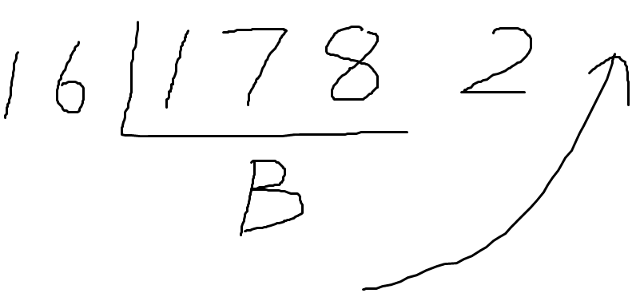

主干：递归函数的 应用
十进制转16进制
其他部分程序与原程序大致一样

Slide 11
THANK YOU
-电信1901 郑有才-

